Slide 1
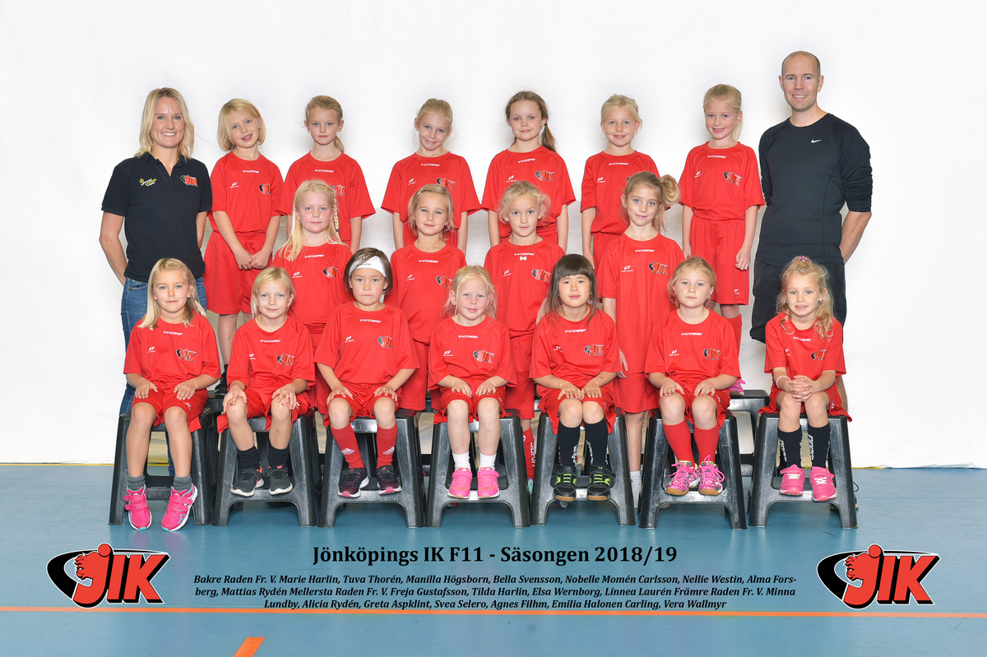
FÖRÄLDRAMÖTE JIK F11 VÄLKOMNA

Slide 2
FÖRÄLDRAMÖTE F11 tisdag 1/10 2019
Ledare / Truppen
Klubbpolicy
Vision & Mål F11
Träningar
Seriespel
Spelschema
Gruppindelning
Cuper
Sponsring
Föräldraansvar
Föräldragrupp (önskas tillsättas)
JIK-kaffe
Avgifter
Övriga frågor

Slide 3
LEDARE / TRUPPEN
Tränare: Mattias Rydén Sandra Halonen Carling
Stefan Hellström Marie Harlin
Hjälptränare: Maria Sahlin, anmäl gärna om du vill vara med
Faddrar Dam-lag: Ellen Åhman
Moa Jacobsson
Truppen: 28 stycken (men fler på väg in…) 6 nya

Slide 4
KLUBBPOLICY
Jönköpings IK ungdomspolicy
I dokument finns att läsa om: Målsättning, ansvar, åldersnivåer, lagorganisation m.m.
Förväntningar på spelare, ledare och föräldrar: Passa tider, meddela närvaro/frånvaro, visa koncentration, delta aktivt på träning/match, visa eget intresse m.m.
Finns att ladda ner på Laget.se Dokument > Ungdom > Ungdomspolicy_2017/18b
Följer Svensk Innebandys Utvecklingsmodell (SIU)
Samsyn Småland
För att värna om barn och ungdomars möjligheter
Vinteridrotter har förtur Oktober – Mars
Sommaridrotter har förtur April – September

Slide 5
VISION & MÅL F11
Vision
Så många innebandytjejer som möjligt, så länge som möjligt.
Mål
Tjejerna ska ha roligt och utvecklas som innebandyspelare enligt Svensk Innebandys Utbildningsmodell och JIK´s policy
Laganda är ett nyckelord för att lyckas
Vi stöttar och hjälper varandra
Vi har roligt tillsammans
Alla är lika värdefulla och har en viktig roll i laget
Vi respekterar varandra
Vi berömmer prestation före resultat

Slide 6
TRÄNINGAR
Måndagar kl. 18:00 - 19:00 Talavidskolan, kod: 1011
Söndagar kl. 09:15 - 10:30 Johan Bauerhallen (höst)/B-hallen (vår) (uppsättning av sarg)
Kallelser kommer till varje träning via laget.se.
Obligatoriskt med glasögon!
Tänk på klubblängder! www.innebandybutiken.se/sv/info/ratt-langd-2.html
Enbart engagerade föräldrar i hallen på grund av platsbrist och koncentration. Vi ser gärna att du som förälder är med någon träning varje säsong!

Slide 7
SERIESPEL
Ett lag i poolspel flickor 3-3 L/M Gr 1 (flickor födda 2009-2011)
13 lag, 6 tillfällen med 3 matcher varje tillfälle
Ett lag i poolspel flickor 3-3 L/M Gr 4 (flickor födda 2009-2011)
12 lag, 6 tillfällen med 3 matcher varje tillfälle
Matchtid 2 x 12 min, 5 min paus. Poolspelet spelas 3 mot 3 med målvakter
Laget är uppdelat i fyra färger. Två färger åker vid varje poolspelstillfälle. Detta för att alla ska få spela med alla i båda serierna. Schemat är klart och ligger på laget.se under fliken dokument. Dokumentet heter: Spelschema och gruppindelning poolspel 2019/2020
Föreningsdomare (ungdomar). Stötta och visa respekt!
Kallelser till matcher sker via laget.se. Kontrollera på laget.se att er mailadress stämmer

Slide 8
SPELSCHEMA
Poolspel 3-3 L/M Grupp 1
JIK F-11/2
Omgång | Datum | Plats | Tid | Lag | Lag
1 | 191013 | Gränna, Ribbahallen | 11.00-13.30 | BLÅ | RÖD
2 | 191116 | Tranås, idrottshall | 10.00-14.00 | GRÖN | BLÅ
3 | 191207 | Jönköping, Arenan | 9.00-11.00 | GUL | GRÖN
4 | 200119 | Huskvarna, sporthall | 11.00-14.00 | GRÖN | GUL
5 | 200202 | Vimmerby, sporthall | 12.00-15.00 | BLÅ | RÖD
6 | 200307 | Tranås, idrottshall | 9.00-14.00 | RÖD | BLÅ

Slide 9
SPELSCHEMA
Poolspel 3-3 L/M Grupp 4
JIK F-11/3
Omgång | Datum | Plats | Tid | Lag | Lag
1 | 191026 | Värnamo, Östboskolan | 14.30-17.00 | GRÖN | GUL
2 | 191109 | Jönköping, kålgårdshallen | 12.00-17.00 | GUL | RÖD
3 | 191201 | Bankeryd, Torpshallen | 15.00-18.00 | BLÅ | GRÖN
4 | 200118 | Jönköping, Arenan | 10.00-12.00 | RÖD | BLÅ
5 | 2002 | Värnamo, sporthall |  | GRÖN | GUL
6 | 2003 | Värnamo, idrottshall |  | GUL | RÖD

Slide 10
GRUPPINDELNING
Gruppindelning Poolspel 2019/2020 JIK F11
BLÅ | RÖD | GRÖN | GUL
Agnes Filhm | Alicia Rydén | Astrid Wilsson Eng | Bella Svensson
Lea Adamsson | Edith Collryd | Elsa Wernborg | Emilia Halonen Carling
Linn Hellström | Greta Aspklint | Nobelle Carlsson | Linnea Laurén
Manilla Högsborn | Livia Hirsch | Flora Sahlin | Molly Hjertquist
Minna Lundby | Nellie Westin | Ida Ottozon | Emma Hylén
Sally Lindkvist | Ruth Backlund Wengbrand | Moa Törnblad | Tuva Thorén
Vera Wallmyr | Siri Landén | Tilda Harlin | Wilma Johanesson

Slide 11
CUPER
Hovslättscupen
Ytterligare matcher:
Eventuell träningsmatch mot Hovslätt eller Östra (ej bokat än)

Slide 12
SPONSRING
Dräktsponsring
1 nytt rött ställ (tröja/shorts)
Sponsorer
Lofthammars bygg
Amber advokater
JIK
Varje spelare ansvarar själva för inköp av 1 par svarta strumpor som vi använder på match.
Matchställ tillhör klubben och FÅR ej tas med hem. Samlas in och delas ut vid varje match.

Slide 13
FÖRÄLDRAANSVAR
Vid våra matcher
Sarg + sekretariat vid hemmamatch i arenan (2 tillfällen)
Chaufförer bortamatcher (7 tillfällen om man räknar bort Jönköpingsområdet)
Tvätt alla matcher enligt schema
Sälja JIK- kaffe
Vid 2 SSL A-lagsmatcher (alla hjälper till en match):
herr: 17/11 kl 12.30-17.00 (13 vuxna och 8 barn)
dam: 21/3 kl 13.30-18.00 (8 vuxna och 8 barn)
Inträde
Halva tjugan + bollkastning
Souvenirshopen
Skills corner
Fair Play Cup
Två helger, 20-22 mars och 3-5 april
Matbespisning Junedalskolan
Viktigt att ALLA ställer upp dessa helger.
Träningar
Söndagar, sätta upp sarg. Bemannings-schema, 2 personer varje söndag.

Slide 14
FÖRÄLDRAGRUPP (önskas tillsättas)
Årets lagföräldrar är framlottade och följande personer drog vinstlotten den här säsongen:
Linnéa Laurén
Livia Hirsch
Astrid Wilson Eng
Molly Hjertqvist
Er uppgift blir att fixa…
Schema för vilka som sätter upp sarg på söndagar
Schema för vilka som tvättar matchställen efter varje poolspel
Fair Play Cup
Schemalägga och fördela ut uppgifterna till föräldrarna.
Laguppdrag
Fördela så att vi har representanter på våra 2 SSL-matcher
En eller flera deltagare på möten i ungdomssektionen
Fixa schema för vilka som kör till bortamatcherna
Lagkassa
Planera och genomföra försäljning/aktiviteter om det är önkvärt
Administrera lagets försäljning av JIK-kaffe.
En eller flera teambuildande aktiviteter
Lagaktivitet utanför innebandyn. T.ex.
(Bowling, Prison Island, 5-kamp utomhus, korvgrillning mm)

Slide 15
KAFFEFÖRSÄLJNING
JIK-KAFFE
Samarbete med Café Bar
Hela JIK medverkar i försäljningen
Ett paket 100 kr, 35 kr till JIK
Vinsten på 35kr delas 50/50 mellan klubben och laget
Fairtrade bryggmalet – 750gr
Försäljningsperiod, sista 2 veckorna i Oktober
Leverans, första halvan av November
Varje barn förväntas sälja minst 8pkt (krav från klubben)
Oklart om friköp kommer erbjudas i dagsläget
Mer info kommer från JIK

Slide 16
AVGIFTER
Avgifter 2019/2020
Spelarlicens + försäkring
Medlemsavgift: 400 kr
Träningsavgift: 800 kr
Totalt: 1200 kr
Faktureras från klubben.

Slide 17
ÖVRIGA FRÅGOR
Ordet är fritt…

